Slide 1

晋升述职报告
成都研究院 新产品研发部
胡峰
2013年7月10
www.jd.com

Slide 2

目 录
一、任职资格简介
二、主要工作业绩和成果汇报
三、成功项目介绍
四、个人能力评价
五、假设晋升后的计划

Slide 3
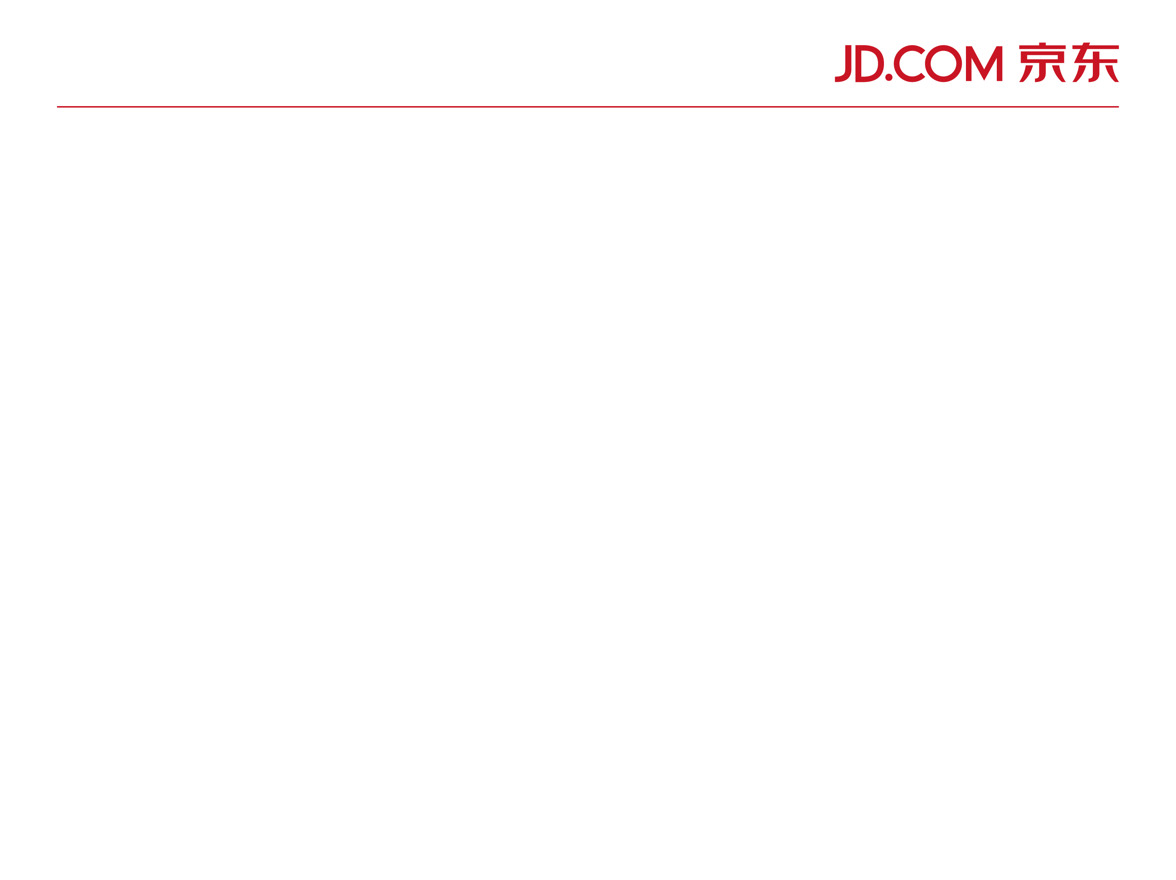

任职资格简述
2006年硕士毕业，2011年初加入京东，已从事行业软件开发7年+
东北大学 软件工程（本科）
中山大学 软件工程（硕士）
神州数码融信软件（金融）
中兴软创科技（电信）
京东商城（电商）
教育背景
工作经历

Slide 4
主要工作业绩和成果汇报
IM（在线客服，一起逛）
技术方案选型、论证、总体架构设计
关键组件、共享库和业务流程开发实现
成果：支撑2万余在线客服工作，单日接待44.5万人（618数据）
EDM
EDM邮件发送系统改造升级
成果：发送能力从不足200万提升到1200万，成功率稳定在95%（2012年底）
SOA（北京网站组架构升级）
北京网站组架构升级：服务框架技术选型、测试、推广和使用
成果：SOA化基础探索奠基

Slide 5

成功项目介绍 - EDM
承担职责
核心调度系统架构与开发
项目背景
EDM是通过电子邮件的方式向目标用户传递价值信息的一种网络营销系统。
2012年初，EDM发送系统从北京移交到成都研究院。
项目问题
EDM发送能力不足（<200万/日），发送成功率低，无法有效满足公司营销运营需求。
解决方法
改造邮件任务调度系统，提升发送能力
改造发送节点程序，自适应邮件运营商策略，提升发送成功率

Slide 6
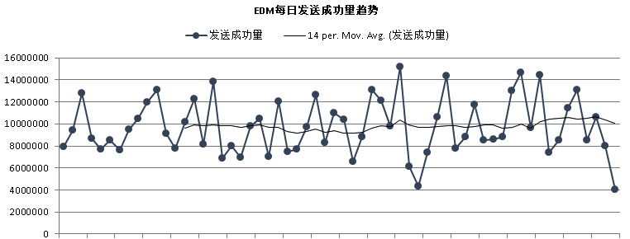
成功项目介绍 - EDM
当前状况
2012底营销邮件发送量单日突破1200万，发送成功率稳定在95%
最新消息：今年中发送量突破2000万
进一步提升
量变引发质变，营销平台化，服务开放化。
深耕细作，营销目标精准化。

Slide 7
EDM – 架构视图
自适应、策略化邮件调度系统
公平调度
人工调度
优先级调度
自适应调度
任务驱动、链式传动
多队列生产者
消费者链式结构
二级缓冲机制
预防发送速率抖动导致发送饥渴

Slide 8

成功项目介绍 – IM（在线客服）
承担职责
技术方案选型、论证、总体架构设计
关键组件、共享库和业务流程开发实现
指导T2/T1工程师开发工作，促进其成长
项目背景
2012年6月，成都研究院承担起继续自主研发IM（在线客服）系统的重任。
项目问题
客服分配不均、不支持排队，承载能力有限。
系统模块耦合严重，代码冗余混乱，难以维护。
解决方法
梳理核心业务、架构升级，增加功能，提升能力
模块解耦，系统SOA化，提高扩展和可维护性
多集群灾备切换，提升可用性

Slide 9
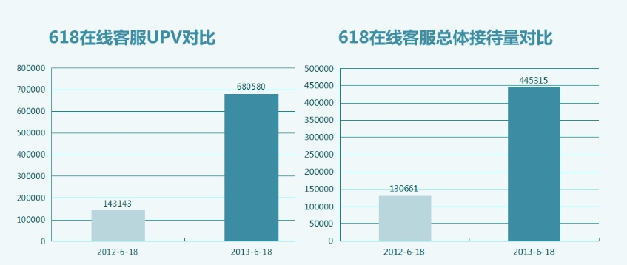
成功项目介绍 - IM（在线客服）
当前状况
2013年618客服总体UPV和接待量同比增长4倍
进一步提升
完善SOA化后的服务治理、打造平台并对外开放
完善多平台支持（pc、web、mobile）

Slide 10
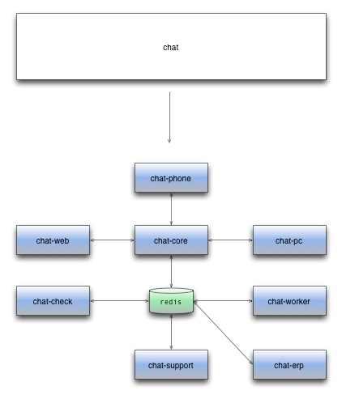
IM – 系统拆分
系统拆分
大系统小做
水平扩展
易于维护
加人成为可能
服务化

Slide 11
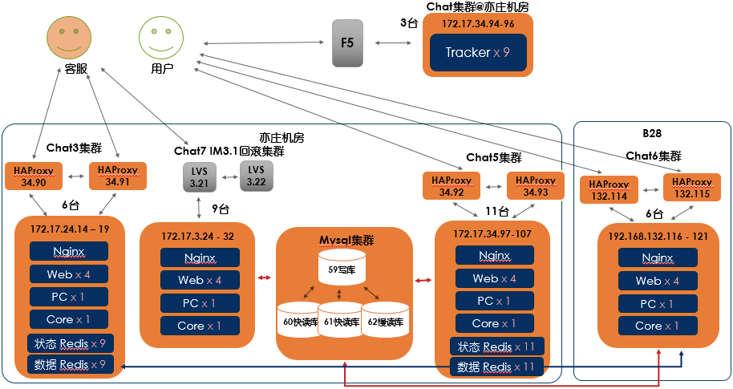
IM – 部署视图
异地灾备系统
提供7x24小时服务能力，机房切换时间缩短至<10分钟
618期间成功切换3次，避免了线上事故

Slide 12
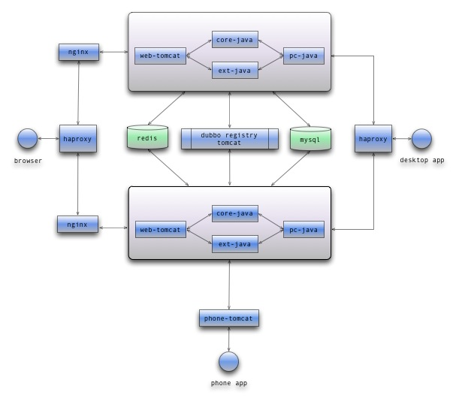
IM – 架构视图
服务隔离
核心服务
登陆模块
分配模块
排队模块
消息模块
扩展服务
个性化设置
订单、商品展示
文件、图片

Slide 13
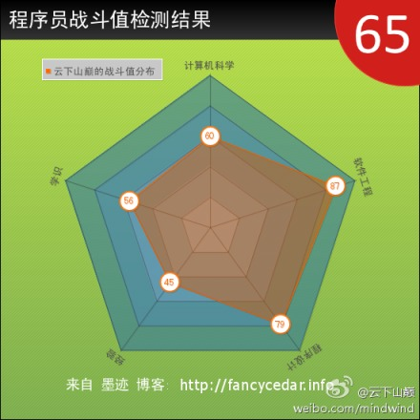
自我评价
优势
自我认知（很多的失败都是因为自己并不真的了解自己）
沉淀、热爱、专注、坚持（拥有技术梦想的coder缺一不可）
积极（活的被动，只会被生活赶着走）
待提升
内功：技术水平、综合能力
外延：影响力、引领、感染力
战斗力检测
http://www.fancycedar.info/2013/06/programmer/

Slide 14

晋升后的计划
团队提升
推动及促进团队代码及设计规范，并确保执行过程的一致性
推进代码复用
自动化体系建设，帮助提高开发、测试和问题跟踪
服务化推进，解决异构，多版本、快迭代
流程优化
修炼内功：
技术深度，后端技术（虚拟机、操作系统、硬件、网络层面）
技术广度，拓宽视野（前端、无线、语言）
提高外延：
技术分享（博客 http://mindwind.me）
技术交流活动，提升京东技术在业界的影响力
影响身边的人并传递下去
继续踏踏实实的珍惜每一天
热爱每一天，充实每一天
团队提升
修炼内功
提高外延
梯度感染

Slide 15
Thanks
北京市朝阳区北辰西路8号北辰世纪中心A座6层
6F Building A, North-Star Century Center, 8 Beichen West Street,
Chaoyang District, Beijing 100101
T. 010-5895 1234 F. 010-5895 1234
E. xingming@jd.com www.jd.com

